Slide 1
Pengenalan Pola/ Pattern Recognition
Dasar Pengenalan Pola 1

Slide 2
Dasar Pengenalan Pola 1
Apa itu pola?
Apa itu kelas pola?
Apa itu pengenalan pola?
Contoh penerapan
Perhitungan secara statistik
Persepsi manusia dan mesin
Proses pengenalan pola
Studi kasus

Slide 3
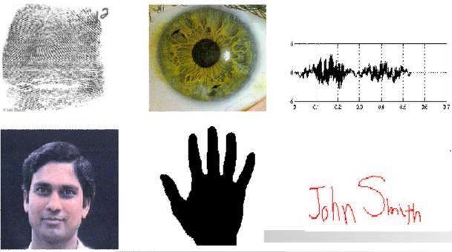
Apa itu Pola (Pattern) ?
Pola adalah Objek, Proses, atau Kejadian yang dapat diberi nama
Pola adalah himpunan pengukuran yang menggambarkan sebuah objek

Slide 4
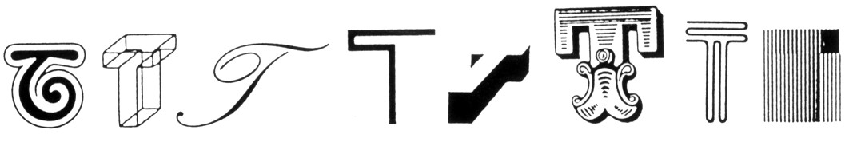
Apa itu Kelas Pola ?
Kelas Pola / Kategori merupakan himpunan pola yang memiliki atribut tertentu
Kumpulan dari beberapa objek yang identik (kemiripan data)
Selama proses pengenalan objek dimasukkan ke dalam kelas yang ditentukan

Slide 5
Apa itu Pengenalan Pola ?
Teori, Algoritma, Sistem
untuk dalam
meletakkan kategori
Menemukan
pola-pola ke
hubungan suatu
pola
terhadap pola-pola sebelumnya
Belajar dianggap
membedakan pola penting terhadap
yang latar
belakangnya

Slide 6

Persepsi Manusia
Manusia telah dianugerahi kemampuan untuk menerima rangsangan (indera) dari lingkungan dan memberikan aksi terhadap apa yang diamati,
Mengenali wajah
Memahami kata yang diucapkan
Membaca tulisan tangan
Membedakan makanan segar dari baunya
Tugas kita:
Menjadikan mesin (komputer) memiliki kemampuan yang mirip dengan masnusia

Slide 7



Contoh Aplikasi
Optical Character Recognition (OCR)
Handwritten: sorting letters by postal code.
Printed texts: reading machines for blind people, digitalization of text documents.
Face recognition, verification, retrieval.
Finger prints recognition.
Speech recognition.
Biometrics
Diagnostic
systems
Medical diagnosis: X-Ray, ECG
(ElectroCardioGraph) analysis.
Military applications
Automated Target Recognition (ATR).
Image segmentation and analysis (recognition from aerial or satelite photographs).

Slide 8

Aplikasi Pengenalan Pola berdasarkan Domain Permasalahan
Problem Domain | Application | Input Pattern | Pattern Classes
Bioinformatics | Sequence Anaysis | DNA/Protein sequence | Known types of genes/patterns
Data Mining | Seaching for meaningful patterns | Points in multi- dimensional space | Compact and well- seperated cluster
Document classification | Internet search | Text Document | Semantic categories (e.g., business, sports, etc.)
Document image analysis | Reading machine for the blind | Document image | Alphanumeric characters, words
Industrial automation | Printed circuit board inspection | Intensity or range image | Defective / non- defective nature of product
Multimedia database retrieval | Internet search | Video clip | Video genres (e.g., action, dialogue, etc.)

Slide 9

Aplikasi Pengenalan Pola berdasarkan Domain Permasalahan
Problem Domain | Application | Input Pattern | Pattern Classes
Biometric Recognition | Personal Identification | Face, iris, fingerprint | Authorized user for access control
Remote Sensing | Forcasting crop yield | Multispectral image | Land use categories, growth pattern of crop
Speech Recognition | Telephone directory enquiry without operator assistance | Speech waveform | Spoken words

Slide 10
Pendekatan Pengenalan Pola
Template Matching : berdasarkan template
Statistical : berdasarkan model statistik dari pola dan kelas pola yang diberikan
Structural (or syntactic) : kelas pola direpresentasikan oleh struktur formal seperti grammer, string, automata, dll.
Neural networks : mesin klasifikasi yang direpresentasikan oleh model sel neuron dari otak manusia

Slide 11

Model Pengenalan Pola
Approach | Representation | Recognition Function | Typical Criterion
Template matching | Samples, pixels, curves | Correlation, distance measure | Classification error
Statistical | Features | Discriminant function | Classification error
Syntactic or structural | Primitives | Rules, grammar | Acceptance error
Neural networks | Samples, pixels, features | Network function | Mean square error

Slide 12


Pendekatan Statistik
A A B
Membandingkan Grid per Grid

Slide 13

Pendekatan Statistik
A A B
 | 0 | 0 | 1 | 0
 | 0 | 0 | 1 | 0
 | 0 | 1 | 1 | 1
 | 1 | 0 | 0 | 1
 | 1 | 0 | 0 | 1
 | 0 | 1 | 1 | 0
 | 0 | 1 | 1 | 0
 | 0 | 1 | 1 | 0
 | 1 | 0 | 0 | 1
 | 1 | 0 | 0 | 1
Jumlah grid yang tidak sesuai = 3

Slide 14

Pendekatan Statistik
A A B
Membandingkan Grid per Grid

Slide 15
Pendekatan Statistik
A A B
 | 0 | 0 | 1 | 0
 | 0 | 0 | 1 | 0
 | 0 | 1 | 1 | 1
 | 1 | 0 | 0 | 1
 | 1 | 0 | 0 | 1
 | 1 | 1 | 1 | 0
 | 0 | 1 | 0 | 1
 | 0 | 1 | 1 | 1
 | 0 | 1 | 0 | 1
 | 1 | 1 | 1 | 0
Jumlah grid yang tidak sesuai = 10

Slide 16



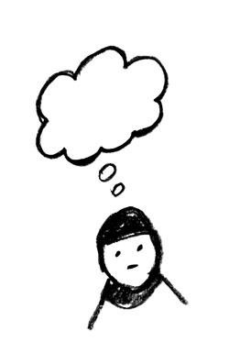






Permasalahan
Waktu yang dbutuhkan untuk mengenali pola (sesuai jumlah pola yang disimpan)
A-Z
a-z
0-9
Solution Artificial Intelligence

Slide 17

Persepsi Manusia dan Mesin
Kita sering dipengaruhi oleh pengetahuan tentang bagaimana pola dimodelkan dan dikenali secara alami ketika kita membangun algoritma pengenalan pola
Penelitian tentang persepsi mesin juga membantu kita mendapatkan pemahaman lebih dalam dan apresiasi untuk sistem pengenalan pola secara alami
Sampai saat ini, kita telah mengaplikasikan beberapa teknik yang murni secara numerik dan tidak ada korespondensinya dengan sistem alamiah

Slide 18

Pengenalan Pola
Dua Tahap
Learning
Detection
Waktu Learning lebih besar
Sulit untuk belajar, tetapi sekali terpelajar sistem akan menjadi “natural”
Dapat menggunakan metode AI :
Neural Network
Machine Learning

Slide 19

Konsep Dasar
Pola
Feature vector x ϵ X
X1
X2
Vector dari hasil pengamatan (pengukuran).
x adalah sebuah titik dalam
ruang vektor X
y
. = x
.
xn
Hidden state y ϵ Y
Tidak dapat diukur secara langsung.
Pola dengan hidden state yang sama terdapat dalam
kelas yang sama Task
- Mendesain classifer (decision rule) q : X → Y
menentukan hidden state berdasarkan pengamatan
yang

Slide 20

Example
Tinggi
Task: jockey-hooper recognition
X1
= x
Himpunan hidden state Y = {H,J} Ruang vektor X = R²
X2
Lebar
Training examples :
{(x1,y1), …..(xi,yi)}
Linier classifier :
x2
+
y = H
+
+ + +
+
+₊ + +
₊ ₊ +
(w.x)+b = 0
⎧H if (w.x) + b ≥ 0 if (w.x) + b < 0
q(x) = ⎨ _{J}
⎩
x1

Slide 21

Learning
Bagaimana mesin dapat belajar aturan (rule) dari data.
Supervised learning :
User menyediakan label kategori atau value/ bobot untuk masing-masing pola dalam data training.
Unsupervised learning :
Sistem membentuk cluster atau pengelompokan secara alami dari pola yang dimasukan.

Slide 22

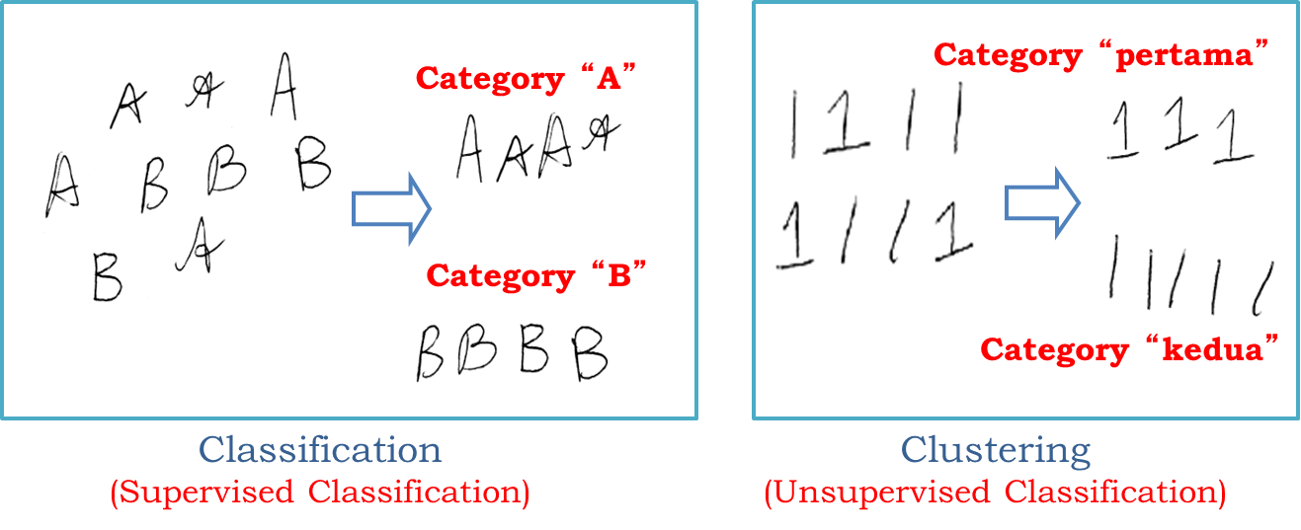
Classification Vs Clustering
Classification (Kategori/ Label kelasnya diketahui).
Clustering (Kategori/ Label kelompoknya tidak diketahui dan biasanya dinamai dengan kelas pertama, kedua dst).

Slide 23

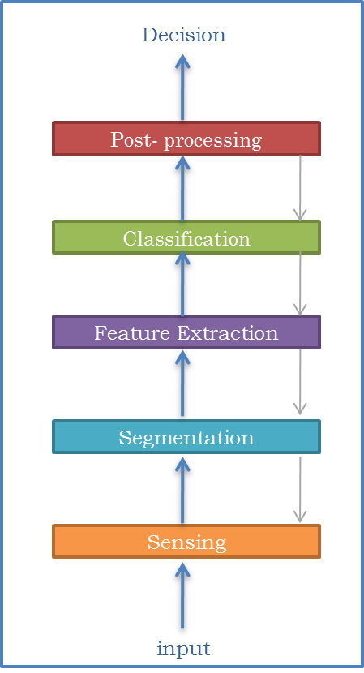
Pattern Recognation Process
Input & Sensing :
Proses pengambilan data (Acquisition) & pemasukkan data.
Pemrosesan data sesuai dengan karakteristik/ fakta yang ada &
pengukuran untuk nilai dari variable data.
Pre-processing :
Menghilangkan noise pada data.
Melakukan pemisahan pola-pola yang menarik (pattern of interest) dari data.
Segmentation :
Proses pemisahan objek satu dengan objek yang lain dalam suatu gambar.
Feature extraction :
Menemukan representasi baru/ perwakilan/ ciri khas data dari
segi fitur.
Classification :
Menggunakan fitur dan model/ algoritma pembelajaran untuk menetapkan pola pada suatu kelas tertentu.
Post-processing :
Melakukan evaluasi tingkat keberhasilan dalam
keputusan.

Slide 24
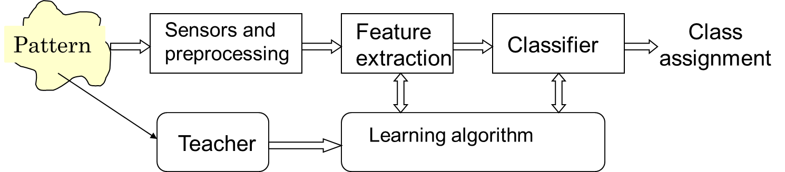
Pattern Recognation System
Sistem adalah keseluruhan bagian dari pengenalan pola mulai dari Input, Proses dan Output.
Teacher/ Human sebagai salah satu sumber basis pengetahuan (knowledge base)

Slide 25
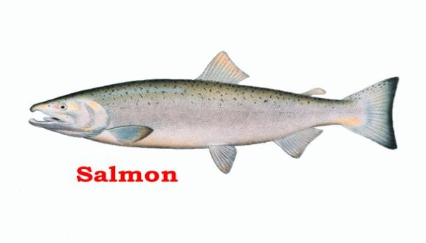
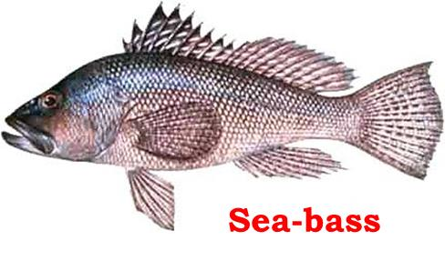
Case Study
Klasifikasi Ikan Salmon dan Sea Bass.
Permasalahan : Bagaimana memisahkan ikan yang masuk secara otomatis pada permukaan yang berjalan (mesin) sesuai dengan spesiesnya.
Asumsikan bahwa kita hanya memiliki dua jenis ikan :
Sea bass.
Salmon.

Slide 26
Case Study (Cont.)
Apa yang bisa menyebabkan masalah selama proses Sensing ?
Kondisi pencahayaan.
Posisi ikan di permukaan yang berjalan (mesin).
Noise dari kamera dan hal-hal lainnya.
Apa saja langkah-langkah dalam Proses?
Mengambil gambar.
Memisahkan setiap gambar ikan.
melakukan pengukuran.
membuat keputusan.

Slide 27
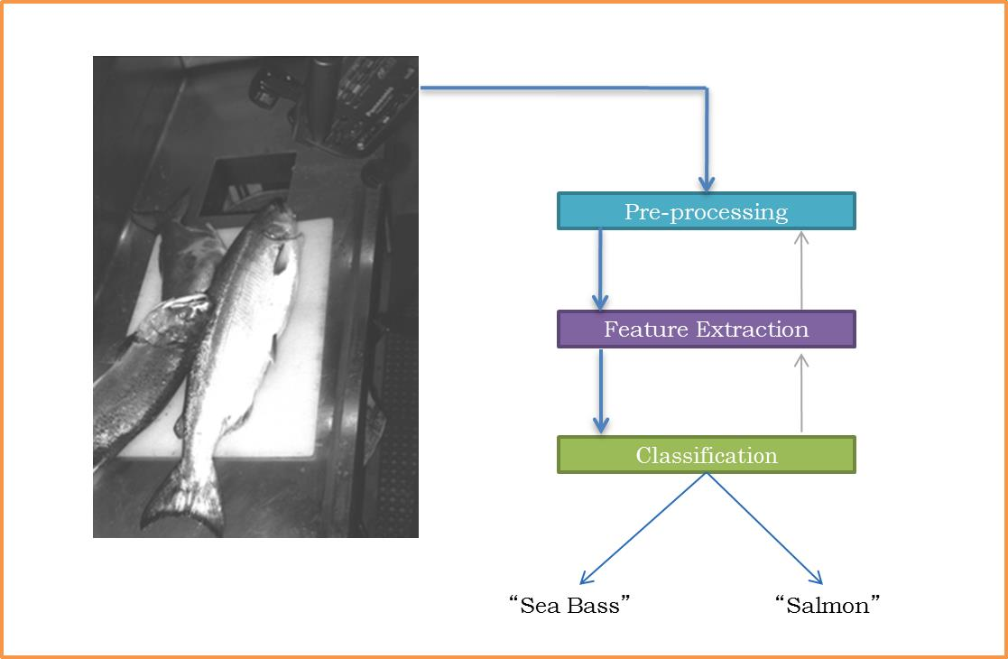
Case Study (Cont.)
Diagram proses klasifikasi :

Slide 28
Case Study (Cont.)
Pre-Processing :
Peningkatan kualitas gambar.
Memisahkan titik data yang merupakan representasi dari kedua
ikan yang hampir saling bersinggungan atau saling overlap.
Menemukan garis boundary/batas pemisah kedua ikan.
How to separate Sea Bass from Salmon?
Menggunakan fitur yang memungkinkan untuk bisa memisahkan : (Panjang ikan, Tingkat kecerahan, Lebar ikan, Jumlah dan Bentuk sirip, Posisi mulut dan fitur lainnya jika masih ada).
Asumsi beberapa nelayan mengatakan bahwa "Sea Bass"
umumnya lebih panjang daripada "Salmon".
Meskipun rata-rata "Sea Bass" lebih panjang dari "Salmon", namun ada banyak contoh di mana ikan yang dilakukan pengamatan menggunakan fitur ini, malah tidak berlaku.

Slide 29

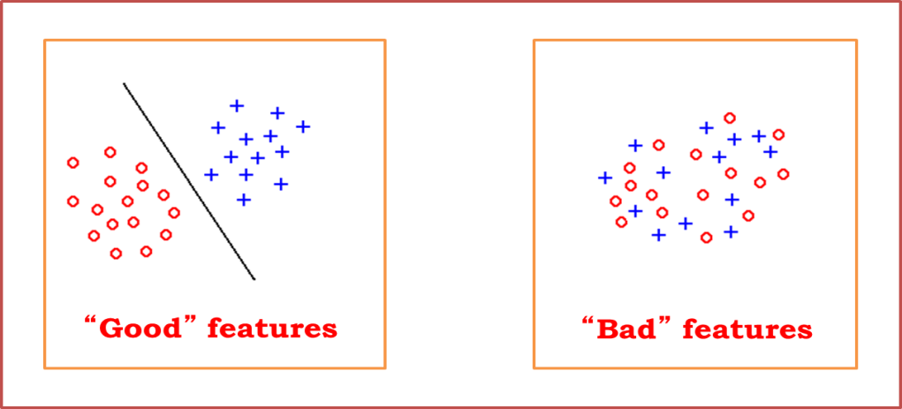
Case Study (Cont.)
How to separate Sea Bass from Salmon?
Untuk meningkatkan hasil recognition/ pengenalan, kita mungkin
harus menggunakan lebih dari satu fitur pada suatu waktu.
Fitur tunggal kemungkinan besar tidak akan dapat menghasilkan kinerja terbaik.
Kombinasi fitur kemungkinan besar akan menghasilkan kinerja
yang lebih baik.
Feature Extraction :
⎡ x₁ ⎤ x₁ : lightness
⎢
⎥ x : width
⎣ ^{x}2 ⎦
2

Slide 30
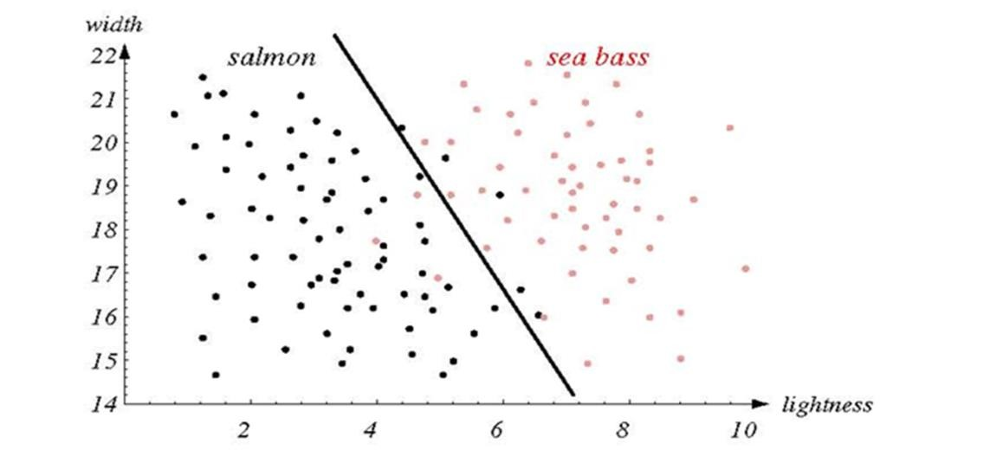
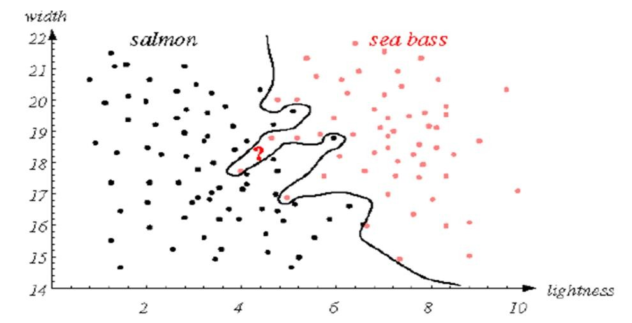
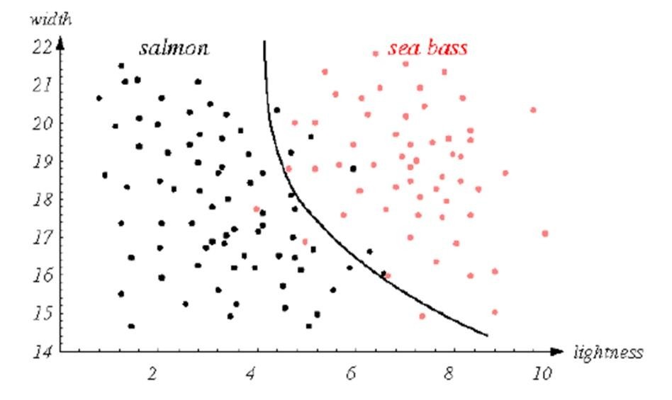
Case Study (Cont.)
Decision Boundary :
Model yang lebih kompleks akan menghasilkan boundary/batas pemisah yang lebih kompleks pula.
Penggunaan fitur yang berbeda akan menghasilkan boundary/ batas pemisah keputusan yang berbeda pula.

Slide 31
Case Study (Cont.)
Decision Boundary :
Apakah ada kemungkinan bahwa pelanggan/ pembeli
menemukan ikan "Sea Bass" di dalam kumpulan ikan "Salmon"?
Kita juga harus mempertimbangkan biaya sesuai dengan tingkat kesalahan yang berbeda dalam setiap keputusan yang kita buat.
Sebagai contoh, jika perusahaan melakukan pengepakan ikan
dan mengetahui bahwa :
Pelanggan yang membeli ikan Salmon akan sangat kecewa jika mereka melihat ikan Sea Bass dalam kaleng mereka.
Pelanggan yang membeli ikan Sea Bass tidak akan merasa senang jika mereka sering melihat ikan Salmon yang lebih mahal di kaleng yang mereka beli. Ini sepertinya buka masalah harga, tapi selera ikan dari pelanggan.
Bagaimanapun, pengetahuan yang dimiliki pelanggan akan
mempengaruhi keputusan untuk membeli ikan kaleng.

Slide 32
Case Study (Cont.)
Isu-Isu terkait dengan Ekstraksi Fitur :
Apakah ada kemungkinan bahwa pelanggan/ pembeli
menemukan ikan "Sea Bass" di dalam kumpulan ikan "Salmon"?
Fitur yang berkorelasi besar tidak akan meningkatkan kinerja.
Kemungkinan akan ada kesulitan untuk mengekstraksi fitur tertentu.
Dibutuhkan komputasi yang cukup mahal untuk mengekstraksi
banyak fitur.
Adanya fitur yang hilang.
Domain pengetahuan yang digunakan.

Slide 33
The Design Cycle
Collect Data
Mengumpulkan data training dan data testing
Choose Features
Disesuaikan dengan domain data.
Choose Model
Disesuaikan dengan domain data.
Training
Supervised learning.
Unsupervised learning.
Evaluate
Menghitung kinerja dengan fitur data yang digunakan.

Slide 34
Selesai

